Slide 1

Introducción a los Algoritmos y Flujos de Datos
Escuela de Ingenieria de Ciencias Y Sistemas
Facultad de Ingenieria
Universidad de San Carlos de Guatemala

Slide 2


Agenda
Recursos
RECORDATORIOS
Presentación de docente
Cuestionario en Uedi
Datos del docente
Presentación de estudiantes
Presentación del Programa
Formulario al DTT

Slide 3
Datos del docente
Moises Conde 3031308810108@ingenieria.usac.edu.gt

Slide 4
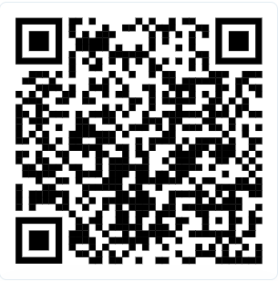
Formulario DTT

Slide 5

¡GRACIAS POR SU ATENCIÓN!
DUDAS
RECUERDA QUE TENEMOS NUESTRO FORO SEMANAL DONDE PUEDES CONSULTAR CUALQUIER DUDA QUE TE SURJA EN LA SEMANA

